Slide 1
ОСОБЕННОСТИ ОРГАНИЗАЦИИ ОБРАЗОВАТЕЛЬНОЙ ДЕЯТЕЛЬНОСТИ ДЛЯ ИНВАЛИДОВ И ЛИЦ С ОГРАНИЧЕННЫМИ ВОЗМОЖНОСТЯМИ ЗДОРОВЬЯ: ВОПРОСЫ ОЦЕНКИ ОБЯЗАТЕЛЬНЫХ ТРЕБОВАНИЙ И ПОВЫШЕНИЯ КАЧЕСТВА ОБРАЗОВАНИЯ
Осипова Оксана Александровна
Отдел контроля и надзора комитета по контролю, надзору и лицензированию в сфере образования
Департамента образования Томской области

Slide 2


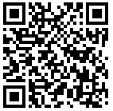
ОЦЕНКА СОЗДАННЫХ УСЛОВИЙ ДЛЯ ИНВАЛИДОВ И
ЛИЦ С ОГРАНИЧЕННЫМИ ВОЗМОЖНОСТЯМИ ЗДОРОВЬЯ
НА УРОВНЕ ОСНОВНОГО ОБЩЕГО ОБРАЗОВАНИЯ
В СООТВЕТСТВИИ С ОБЯЗАТЕЛЬНЫМИ ТРЕБОВАНИЯМИ ЗАКОНОДАТЕЛЬСТВА
QR-код для вопросов
Цель: познакомить с критериями оценки условий, созданных в ОО, для обучающихся с ОВЗ и инвалидов, получающих ООО
Осипова Оксана Александровна
Отдел контроля и надзора комитета по контролю, надзору и лицензированию в сфере образования Департамента образования Томской области
2

Slide 3
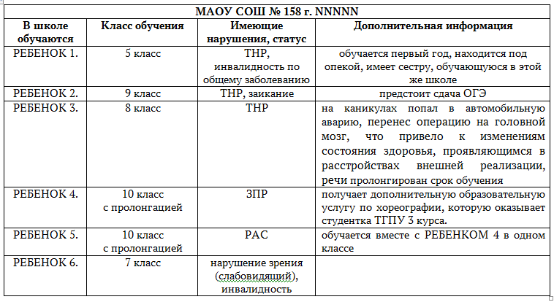
3

Slide 4
Часть 3 статьи 55 Федерального закона от 29 декабря 2012 г. № 273-ФЗ
«Об образовании в Российской Федерации»
Приказ Минпросвещения России от 02.09.2020 № 458 (ред. от 30.08.2023)
«Об утверждении Порядка приема на обучение по образовательным программам начального общего,
основного общего и среднего общего образования» (п.13)
Статья 19 Федерального закона от 24.11.1995 № 181-ФЗ (ред. от 29.05.2024)
«О социальной защите инвалидов в Российской Федерации»
Согласие родителей (законных представителей)
Копия заключения с рекомендациями ПМПК
Индивидуальная программа реабилитации и абилитации
4

Slide 5
Часть 3.1 статьи 67 Федерального закона от 29 декабря 2012 г. № 273-ФЗ «Об образовании в Российской Федерации»
Приказ Минпросвещения России от 02.09.2020 № 458 (ред. от 30.08.2023)
«Об утверждении Порядка приема на обучение по образовательным программам начального общего, основного общего и среднего общего образования» (п. 12, 31)
копия документа (установление опеки)
копия свидетельства о рождении сестры
копия документов (право внеочередного, первоочередного
приема на обучение по ОП)
заявление о приеме
распорядительный акт (приказ)
5

Slide 6
Приказ Минпросвещения России от 02.09.2020 № 458 (ред. от 30.08.2023)
«Об утверждении Порядка приема на обучение по образовательным программам начального общего, основного общего и среднего общего образования» (п. 26, 32)
личное дело
заявление о приеме на обучение
копия документа, подтверждающего установление опеки
копия документов, подтверждающих право внеочередного,
первоочередного приема на обучение по ОП
копия документа, удостоверяющего личность родителя
(законного представителя) ребенка
копия свидетельства о рождении ребенка или документа,
подтверждающего родство заявителя
копия документа (установление опеки)
копия заключения ПМПК
6

Slide 7
Часть 3 статьи 79 Федерального закона от 29 декабря 2012 г. № 273-ФЗ
«Об образовании в Российской Федерации»
специальные условия
«условия обучения, воспитания и развития таких обучающихся, включающие в себя использование специальных образовательных программ и методов обучения и воспитания, специальных учебников, учебных пособий и дидактических материалов, специальных технических средств обучения коллективного и индивидуального пользования, предоставление услуг ассистента (помощника), оказывающего обучающимся необходимую техническую помощь, проведение групповых и индивидуальных коррекционных занятий, обеспечение доступа в здания организаций, осуществляющих образовательную деятельность, и другие условия, без которых невозможно или затруднено освоение образовательных программ обучающимися с ОВЗ»
7

Slide 8
Часть 1 статьи 79 Федерального закона от 29 декабря 2012 г. № 273-ФЗ
«Об образовании в Российской Федерации»
АООП
«Содержание образования и условия организации обучения и воспитания обучающихся с ОВЗ определяются адаптированной образовательной программой, а для инвалидов также в соответствии с индивидуальной программой реабилитации инвалида»
8

Slide 9
РЕГИОНАЛЬНАЯ КОНФЕРЕНЦИЯ ПО КАЧЕСТВУ ОБРАЗОВАНИЯ
Приказ Минпросвещения России от 31.05.2021 № 287 (ред. от 22.01.2024) «Об утверждении федерального государственного образовательного стандарта основного общего образования»
АООП ООО для слабовидящих обучающихся
АООП ООО для обучающихся с ТНР
АООП ООО для обучающихся с ЗПР
АООП ООО для обучающихся с РАС
Приказ Минпросвещения России от 24.11.2022 № 1025 (ред. от 17.07.2024) «Об утверждении федеральной адаптированной образовательной программы основного общего образования для обучающихся с ограниченными возможностями здоровья»
9

Slide 10
РЕГИОНАЛЬНАЯ КОНФЕРЕНЦИЯ ПО КАЧЕСТВУ ОБРАЗОВАНИЯ
Приказ Минпросвещения России от 24.11.2022 № 1025 (ред. от 17.07.2024)
«Об утверждении федеральной адаптированной образовательной программы основного общего образования для обучающихся с ограниченными возможностями здоровья» (п.105.1.1)
организация и проведение аттестационных мероприятий в индивидуальной форме
увеличение времени в 1,5 - 2 раза
техническая адаптация отдельных видов предлагаемых работ и
обеспечение ассистивного сопровождения
(создание мультимедийных продуктов, макетов, конструкторов, проектов и др.)
специальная психолого-педагогическая помощь слабовидящему обучающемуся
(на этапах принятия, выполнения учебного задания и контроля результативности)
10

Slide 11
РЕГИОНАЛЬНАЯ КОНФЕРЕНЦИЯ ПО КАЧЕСТВУ ОБРАЗОВАНИЯ
Приказ Минпросвещения России от 22.03.2021 № 115 (ред. от 29.09.2023)
«Об утверждении Порядка организации и осуществления образовательной деятельности по основным общеобразовательным программам - образовательным программам начального общего,
основного общего и среднего общего образования» (п.30)
«создаются специальные условия для получения образования обучающимися с ОВЗ:
а) для обучающихся с ОВЗ по зрению:
адаптация официальных сайтов
размещение в доступных местах и в адаптированной форме справочной информации о расписании лекций, учебных занятий (крупным (высота прописных букв не менее 7,5 см) рельефно-контрастным шрифтом (на белом или желтом фоне) и продублирована шрифтом Брайля)
присутствие ассистента
наличие альтернативных форматов печатных материалов (крупный шрифт) или аудиофайлов
11

Slide 12

РЕГИОНАЛЬНАЯ КОНФЕРЕНЦИЯ ПО КАЧЕСТВУ ОБРАЗОВАНИЯ
Приказ Минпросвещения России от 24.11.2022 № 1025 (ред. от 17.07.2024) «Об утверждении федеральной адаптированной образовательной программы основного общего образования для обучающихся с ограниченными возможностями здоровья» (п.110.1, 111.1)
слабовидящие, вариант 4.1 АООП
увеличение времени на предметы «Русский язык», «Математика»
предмет «Адаптивная физическая культура»
коррекционно-развивающие курсы по программе коррекционной работы
дополнительные КРЗ в соответствии с «Индивидуальным планом ККР» (при необходимости) за
счет часов ВУД (не менее 5 часов в неделю)
индивидуальные консультации педагогов по обязательным учебным дисциплинам,
по темам и разделам, требующим особого внимания
реализация индивидуальной образовательной траектории
учебный план
расписание
12

Slide 13
РЕГИОНАЛЬНАЯ КОНФЕРЕНЦИЯ ПО КАЧЕСТВУ ОБРАЗОВАНИЯ
Приказ Минпросвещения России от 24.11.2022 № 1025 (ред. от 17.07.2024)
«Об утверждении федеральной адаптированной образовательной программы основного общего образования для обучающихся с ограниченными возможностями здоровья» (п.132.1.1)
ТНР, вариант 5.1
аттестация (в малой группе, индивидуальную)
привычная обстановка в классе присутствие в начале работы этапа общей организации деятельности;
адаптирование инструкции: упрощение формулировок, деление на короткие смысловые единицы, в письменная инструкция к заданию дополнительно прочитывается педагогом вслух в медленном темпе с четкими смысловыми акцентами
увеличение времени в 1,5 - 2 раза
при оценивании устных и письменных ответов и работ учитывается структура речевого дефекта
дифференцированная помощь
организация короткого перерыва (10 - 15 мин)
13

Slide 14

РЕГИОНАЛЬНАЯ КОНФЕРЕНЦИЯ ПО КАЧЕСТВУ ОБРАЗОВАНИЯ
Приказ Минпросвещения России от 24.11.2022 № 1025 (ред. от 17.07.2024)
«Об утверждении федеральной адаптированной образовательной программы основного общего образования для обучающихся с ограниченными возможностями здоровья» (п.135.1, 137.1, 137.3)
ТНР, вариант 5.1
Программа коррекционной работы
план диагностических и коррекционно-развивающих мероприятий
описание условий обучения и воспитания
методы их обучения и воспитания,
специальные учебники, учебные пособия и дидактические материалы, специализированные
компьютерные программы
технические средства обучения, ассистивные технологии
особенности проведения групповых и индивидуальных коррекционно-развивающих занятий
описание основного содержания рабочих программ коррекционно-развивающих курсов
перечень дополнительных коррекционно-развивающих занятий
планируемые результаты коррекционной работы и подходы к их оценке
14

Slide 15

РЕГИОНАЛЬНАЯ КОНФЕРЕНЦИЯ ПО КАЧЕСТВУ ОБРАЗОВАНИЯ
Приказ Минпросвещения России от 24.11.2022 № 1025 (ред. от 17.07.2024)
«Об утверждении федеральной адаптированной образовательной программы основного общего образования для обучающихся с ограниченными возможностями здоровья» (п.141.2.1)
ТНР, вариант 5.2
заключение ППк
Пролонгированные сроки обучения
выраженная дефицитарность речевого развития, коммуникативных
навыков и (или) когнитивных функций
требует дальнейшей организации коррекционно-развивающего обучения
и реализации коррекционно-развивающих курсов
15

Slide 16
РЕГИОНАЛЬНАЯ КОНФЕРЕНЦИЯ ПО КАЧЕСТВУ ОБРАЗОВАНИЯ
Приказ Минпросвещения России от 24.11.2022
№ 1025 (ред. от 17.07.2024) «Об утверждении федеральной адаптированной образовательной программы основного общего образования для обучающихся с ограниченными возможностями здоровья» (п.145, 145.5.3)
ТНР, вариант 5.2
учебный план
Федеральная рабочая программа по учебному предмету «Развитие речи»
16

Slide 17
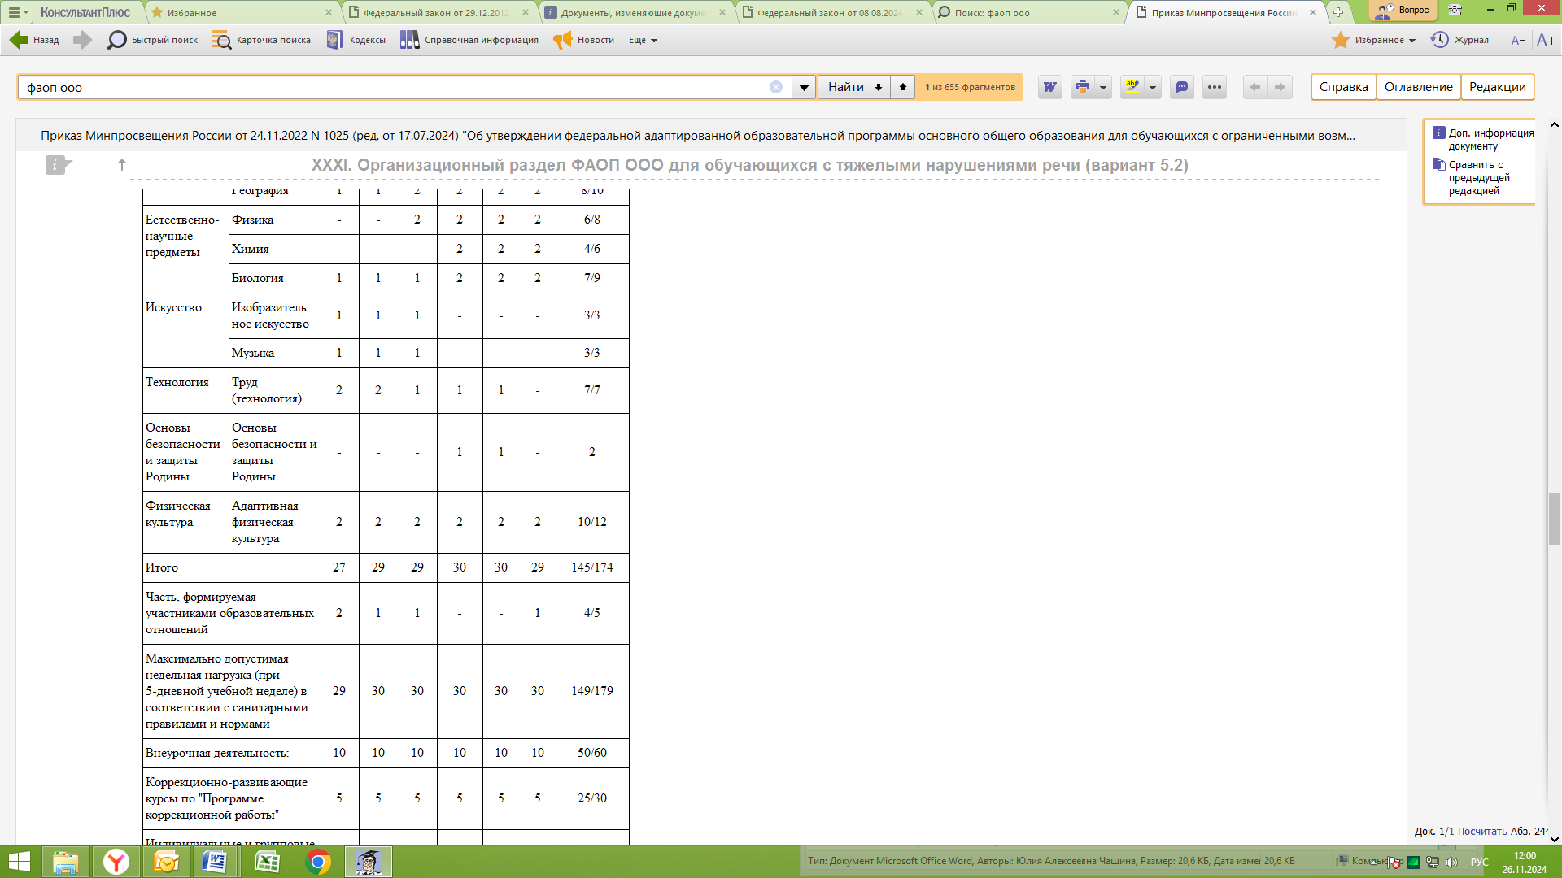
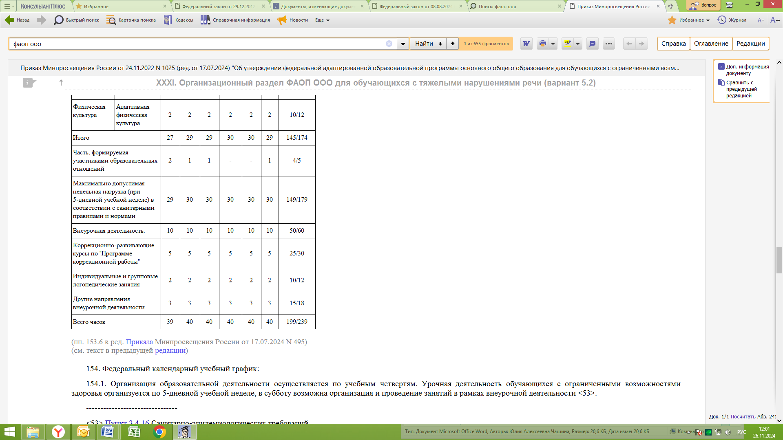
РЕГИОНАЛЬНАЯ КОНФЕРЕНЦИЯ ПО КАЧЕСТВУ ОБРАЗОВАНИЯ
ТНР, вариант 5.2
17

Slide 18

РЕГИОНАЛЬНАЯ КОНФЕРЕНЦИЯ ПО КАЧЕСТВУ ОБРАЗОВАНИЯ
Приказ Минпросвещения России от 24.11.2022 № 1025 (ред. от 17.07.2024)
«Об утверждении федеральной адаптированной образовательной программы основного общего образования для обучающихся с ограниченными возможностями здоровья»
(п.184.2, 196.4)
вариант 7
10 класс (пролонгирован)
индивидуальный учебный план
усиление внимания к обязательным учебным дисциплинам
проведение коррекционных курсов по программе коррекционной работы,
дополнительных КРЗ в соответствии с «Индивидуальным планом КРР»
организация и проведение индивидуальных консультаций педагогов
реализация индивидуальной образовательной траектории
18

Slide 19
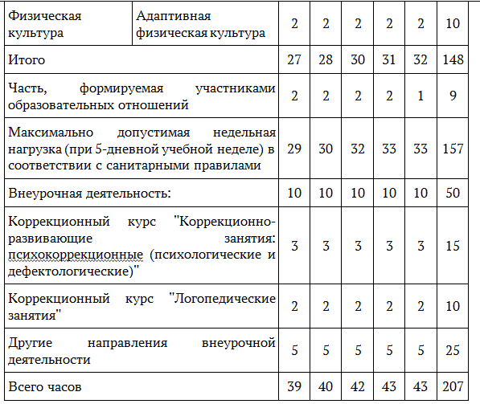
РЕГИОНАЛЬНАЯ КОНФЕРЕНЦИЯ ПО КАЧЕСТВУ ОБРАЗОВАНИЯ
Приказ Минпросвещения России от 24.11.2022 № 1025 (ред. от 17.07.2024)
«Об утверждении ФАОП ООО для обучающихся с ОВЗ» (п.п. 196.6.1, 196.6.4, 196.6.5, 196.6.6, 196.6.7)
ЗПР, вариант 7
учебный план
19

Slide 20
РЕГИОНАЛЬНАЯ КОНФЕРЕНЦИЯ ПО КАЧЕСТВУ ОБРАЗОВАНИЯ
ЗПР, вариант 7
Приказ Минпросвещения России от 24.11.2022 № 1025 (ред. от 17.07.2024)
«Об утверждении ФАОП ООО для обучающихся с ОВЗ» (п.п. 186.1.1, 186.1.2)
Специальные условия при организации оценочных процедур:
текущий контроль успеваемости и промежуточной аттестации (в малой группе, индивидуальная)
мотивационный этап, психологический настрой на работу
организующую помощь в рационализации распределения времени
использование справочной информации, визуальной поддержки (опорные схемы, алгоритмы учебных действий,
смысловые опоры в виде ключевых слов, плана, образца)
гибкость подхода к выбору формы и вида диагностического инструментария и КИМ
большая вариативность оценочных процедур
адаптацию инструкции (упрощение формулировок по грамматическому и семантическому оформлению,
особое построение инструкции, отражающей этапность выполнения задания)
отслеживание действий обучающегося для оценки понимания им инструкции, ее уточнение
короткий перерыв при нарастании в поведении обучающегося проявлений утомления, истощения
увеличение времени на выполнение заданий
20

Slide 21
Приказ Минпросвещения России
от 27.07.2022 № 629
"Об утверждении Порядка организации и осуществления образовательной деятельности
по дополнительным общеобразовательным программам« (п.24, 26, 27)
Адаптированная дополнительная образовательная программа художественной направленности «Хореография»
Приказ Минпросвещения России
от 18.09.2020 № 508 (ред. от 19.04.2023)
"Об утверждении Порядка допуска лиц, обучающихся по образовательным программам высшего образования, к занятию педагогической деятельностью по общеобразовательным программам»
(п.2)
Обучающиеся по ОП высшего образования
по специальностям и направлениям подготовки "Образование и педагогические науки"
(в том числе по специальностям и направлениям подготовки, соответствующим направленности ДОП)

Slide 22
Приказ Минпросвещения России от 18.09.2020 № 508 (ред. от 19.04.2023)
"Об утверждении Порядка допуска лиц, обучающихся по образовательным программам высшего образования, к занятию педагогической деятельностью по общеобразовательным программам» (п.п.3, 4, 6)
характеристика обучающегося
справка о периоде обучения по образцу
К педагогической деятельности не допускаются лица:
лишенные права заниматься педагогической
деятельностью в соответствии с вступившим
в законную силу приговором суда
имеющие или имевшие судимость,
подвергавшиеся уголовному преследованию
признанные недееспособными
имеющие заболевания, предусмотренные перечнем
Статья 331 "Трудовой кодекс Российской Федерации" от 30.12.2001 N 197-ФЗ
Часть 4.1 статьи 46 Федерального закона от 29 декабря 2012 г. № 273-ФЗ "Об образовании в Российской Федерации"
собеседование

Slide 23
Федеральный закон от 29.12.2012 N 273-ФЗ (ред. от 08.08.2024)
"Об образовании в Российской Федерации"
Статья 46
среднее профессиональное или высшее образование и отвечающие квалификационным требованиям, указанным в квалификационных справочниках, и (или) профессиональным стандартам
право на дополнительное профессиональное образование по профилю педагогической деятельности не реже чем один раз в 3 года
Пункт 2 части 5 статьи 47
Пункт 5 части 3 статьи 28
создание условий и организация дополнительного профессионального образования работников
педагогические работники обязаны систематически повышать свой профессиональный уровень
Пункт 7 части 1 статьи 48
Приказ Минпросвещения России от 31.05.2021 № 287 (ред. от 22.01.2024)
"Об утверждении федерального государственного образовательного стандарта ООО« (п. 39.2)
Квалификация педагогических работников должна отвечать квалификационным требованиям,
указанным в квалификационных справочниках, и (или) профессиональных стандартах (при наличии)
Педагогические работники, привлекаемые к реализации программы ООО, должны получать
дополнительное профессиональное образование по программам ПК

Slide 24

РЕГИОНАЛЬНАЯ КОНФЕРЕНЦИЯ ПО КАЧЕСТВУ ОБРАЗОВАНИЯ
Приказ Минпросвещения России от 24.11.2022 № 1025 (ред. от 17.07.2024)
«Об утверждении федеральной адаптированной образовательной программы основного общего образования для обучающихся с ограниченными возможностями здоровья» (п.211.6)
РАС, вариант 8.2
ВАРИАНТ 8.2
10 класс (пролонгирован)
Заключение ППк
Заключение ПМПК
24

Slide 25
Приказ Минпросвещения России от 24.11.2022 № 1025 (ред. от 17.07.2024)
«Об утверждении федеральной адаптированной образовательной программы основного общего образования для обучающихся с ограниченными возможностями здоровья» (п.213.1.1)
Специальные условия проведения оценочных процедур текущего контроля и промежуточной аттестации
адаптация временной и пространственной организации среды:
увеличение времени на выполнение заданий
выполнение заданий в привычной, эмоционально комфортной обстановке
индивидуальная форма выполнения заданий
визуальный план выполнения работы
присутствие педагога, постоянно осуществляющего учебно-воспитательный процесс
оказание педагогом организующей и направляющей помощи, осуществление поэтапного контроля педагогом общего хода выполнения
проверочной работы, стимулирование деятельности
адаптация подачи информации о содержании оценочных процедур:
дублирование инструкции (прочитывание педагогом с замедленном темпе со смысловыми акцентами, или замена устной инструкции письменной)
уточнение инструкции, контроль понимания инструкции
увеличение (при необходимости) шрифта в тестовых материалах
пространственное изменение размещения заданий (по одному на листе)
упрощение формулировок инструкции по грамматическому и семантическому оформлению
использование визуальной поддержки, опорных схем, справочных материалов, индивидуальных алгоритмов и вспомогательных средств
адаптация контрольно-измерительных материалов:
адаптацию бланка для выполнения работы (включение в бланк структурных элементов задания)
дублирование инструкции к заданию в виде перечисления последовательности действий
визуализацию слов в текстах заданий, вызывающих особые семантические трудности
замену выполнения по ряду предметов самостоятельных письменных работ (эссе, сочинение) проведением тестирования

Slide 26
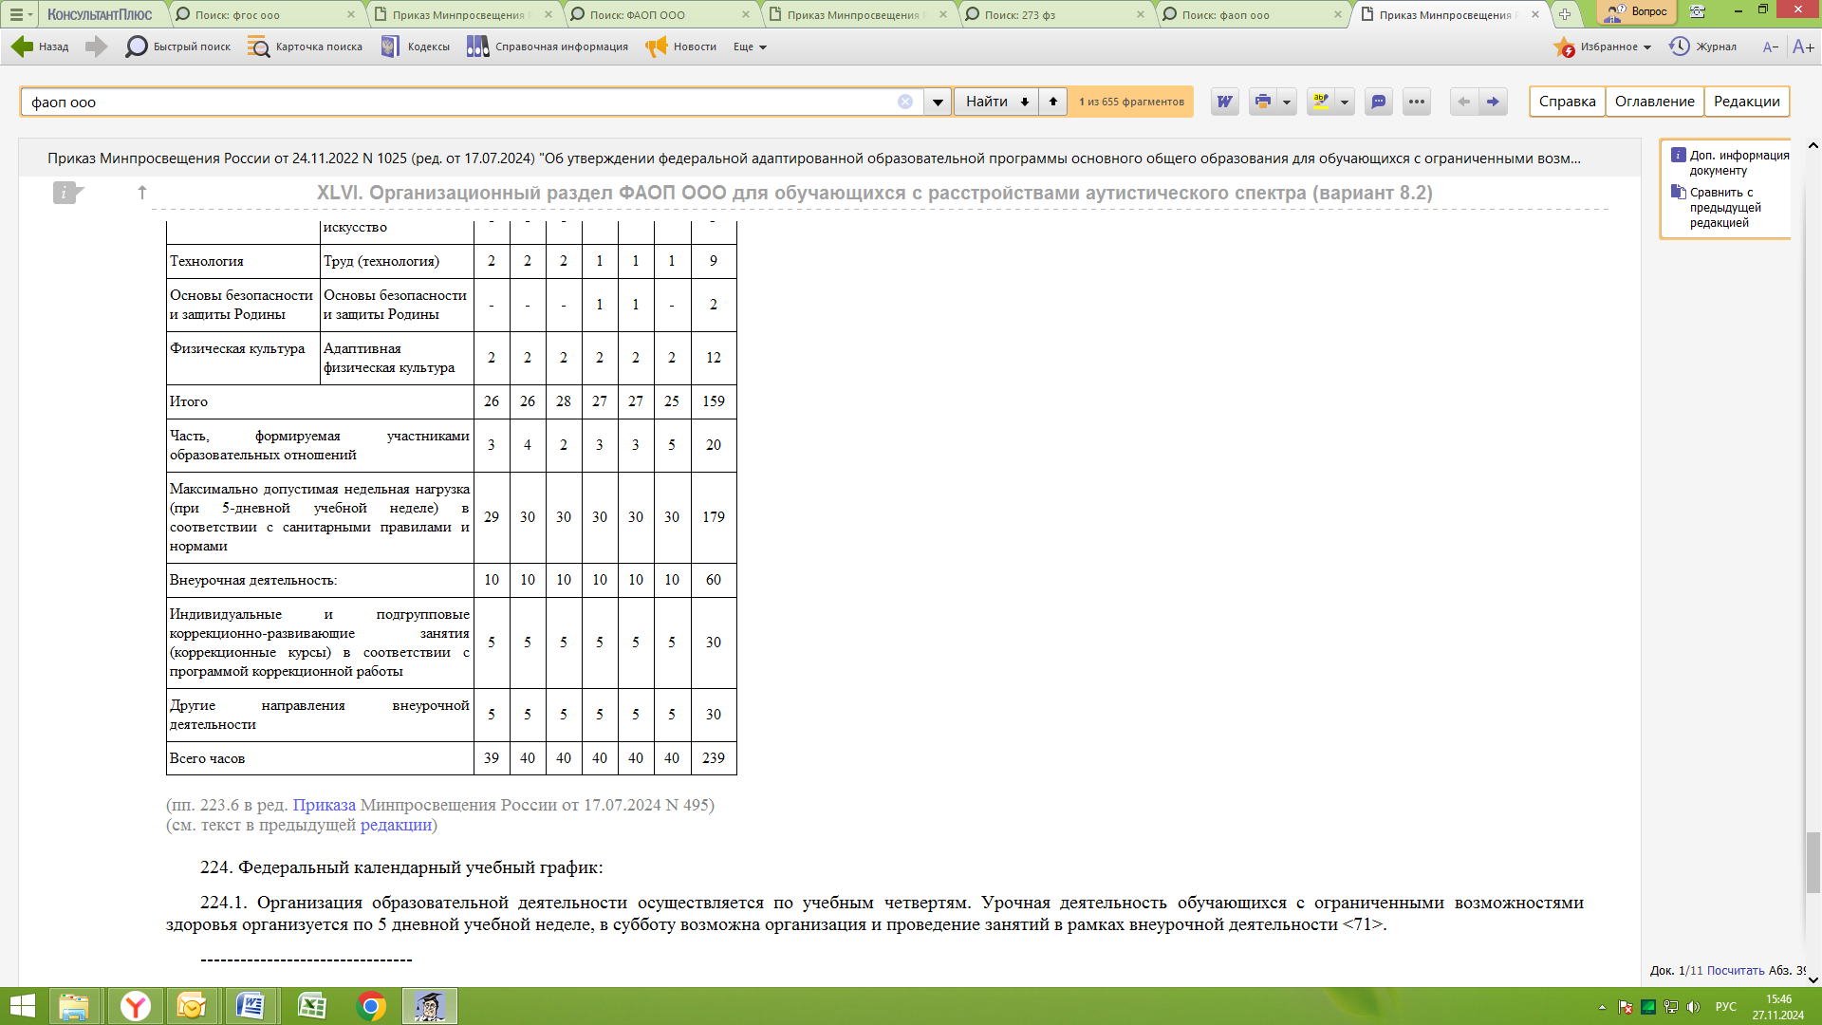
РЕГИОНАЛЬНАЯ КОНФЕРЕНЦИЯ ПО КАЧЕСТВУ ОБРАЗОВАНИЯ
Приказ Минпросвещения России от 24.11.2022 № 1025 (ред. от 17.07.2024)
«Об утверждении федеральной адаптированной образовательной программы основного общего образования
для обучающихся с ограниченными возможностями здоровья»
РАС, вариант 8.2
ЗПР, ВАРИАНТ 7
10 класс (пролонгирован)
Приказ Минпросвещения России от 22.03.2021 № 115 «Об утверждении Порядка организации и осуществления образовательной деятельности по основным общеобразовательным программам – ОП НОО, ООО, СОО»
26

Slide 27
Часть 6.1 статьи 12 Федерального закона от 29 декабря 2012 г. № 273-ФЗ
«Об образовании в Российской Федерации»
Приказ Министерства просвещения РФ от 31 мая 2021 г. № 287
«Об утверждении федерального государственного образовательного стандарта ООО»
п. 29
учебные курсы (в т.ч. ВУД), учебные модули
план индивидуально ориентированных диагностических и коррекционных мероприятий;
рабочие программы коррекционных учебных курсов
п. 32.4
тематическое планирование
п. 32.1
27

Slide 28
Приказ Минпросвещения России № 232, Рособрнадзора № 551 от 04.04.2023
«Об утверждении Порядка проведения государственной итоговой аттестации по ОП ООО» (п.19, 51)
копия рекомендаций ПМПК
«Обучающиеся с ОВЗ при подаче заявления об участии в ГИА предъявляют оригинал или надлежащим образом заверенную копию рекомендаций ПМПК, а обучающиеся - дети-инвалиды и инвалиды, оригинал или надлежащим образом заверенную копию справки, подтверждающей факт установления инвалидности, выданной федеральным государственным учреждением медико-социальной экспертизы»
28

Slide 29
Приказ Минобрнауки России от 09.11.2015 № 1309 (ред. от 18.08.2016)
«Об утверждении Порядка обеспечения условий доступности для инвалидов объектов и
предоставляемых Услуг в сфере образования, а также оказания им при этом необходимой помощи» (п.п. 3, 4, 7, 8, 11, 12)
условия доступности объектов
обследование
(распорядительный акт)
паспорт доступности
условия доступности услуг
краткая характеристика объекта и предоставляемых на нем услуг
оценка соответствия уровня доступности для инвалидов объекта с использованием показателей (пункт 11)
оценка соответствия уровня доступности для инвалидов предоставляемых услуг с использованием
показателей (пункт 12)
управленческие решения по срокам и объемам работ для приведения объекта и услуг в соответствие с
требованиями законодательства РФ.
29

Slide 30
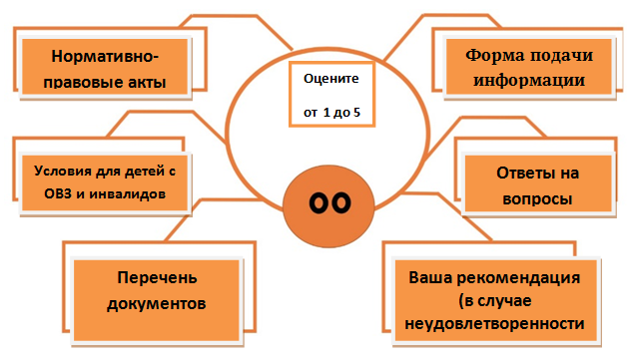
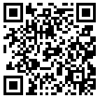
Рефлексия«Паучок»
30

